Slide 1
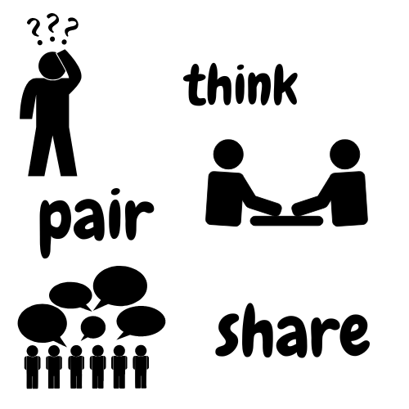

Slide 2
Debatte/kritisches Denken
Erste Methode :
Think-Pair-Share Aktivität
Die SchülerInnen kommen zur Beantwortung der Fragen in Kleingruppen zusammen und beschäftigen sich mit folgenden Fragen:
Was ist kritisches Denken?
Was ist ein Beispiel für kritisches Denken?
Beschreibung eines Ereignisses, bei welchem die SchülerInnen kritisches Denken angewendet haben?

Slide 3
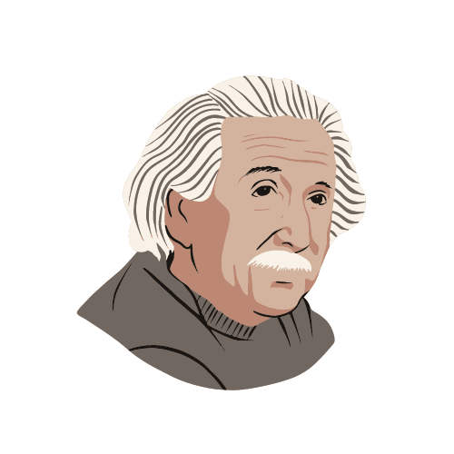
Debatte/kritisches Denken
Erste Methode :
Ein Zitat von Albert Einstein wird der Klasse vorgelesen, um die Bedeutung des kritischen Denkens in einen Zusammenhang zu bringen:
„Das Wichtigste ist, nicht aufzuhören zu fragen. Neugier hat ihre eigene Daseinsberechtigung.“ – Albert Einstein
– Aus den Erinnerungen von William Miller, ein Redakteur, zitiert in der Zeitschrift Life, 2. Mai 1955; Erweitert, S. 281

Slide 4
Debatte/kritisches Denken
Erste Methode :
Definition „Kritisches Denken“
„Kritisches Denken ist der intellektuell disziplinierte Prozess des aktiven und geschickten Konzipierens, Anwendens, Analysierens, Synthetisierens und/oder Bewertens von Informationen, die durch Beobachtung, Erfahrung, Reflexion, Argumentation oder Kommunikation gesammelt oder generiert wurden, als Leitfaden für Überzeugungen und Handlungen . In seiner beispielhaften Form basiert es auf universellen intellektuellen Werten, die Fachgrenzen überschreiten: Klarheit, Genauigkeit, Präzision, Konsistenz, Relevanz, fundierte Beweise, gute Gründe, Tiefe, Breite und Fairness. Es beinhaltet die Untersuchung jener Strukturen oder Gedankenelemente, die in jeder Argumentation implizit enthalten sind: Zweck, Problem oder strittige Frage; Annahmen; Konzepte; empirische Fundierung; Argumentation, die zu Schlussfolgerungen führt; Implikationen und Folgen; Einwände von alternativen Standpunkten; und Bezugsrahmen. Kritisches Denken – indem es auf unterschiedliche Themen, Probleme und Zwecke reagiert – ist Teil einer Familie miteinander verwobener Denkweisen, darunter: wissenschaftliches Denken, mathematisches Denken, historisches Denken, anthropologisches Denken, wirtschaftliches Denken, moralisches Denken und philosophisches Denken.„
(Definition: Kritisches Denken, laut National Council for Excellence. in: Critical Thinking. 1987.)

Slide 5
Von der Europäischen Union finanziert. Die geäußerten Ansichten und Meinungen entsprechen jedoch ausschließlich denen des Autors bzw. der Autoren und spiegeln nicht zwingend die der Europäischen Union oder der Europäischen Exekutivagentur für Bildung und Kultur (EACEA) wider. Weder die Europäische Union noch die EACEA können dafür verantwortlich gemacht werden.

